Slide 1

Self-Supervised Fine-Grained
Cycle-Separation Network (FSCN)
for Visual-Audio Separation
Yanli Ji, Shuo Ma, Xing Xu, Xuelong Li, Heng Tao Shen
汇报人：孙世宇
汇报时间：2024-05-13

Slide 2
01
PART ONE
研究背景

Slide 3
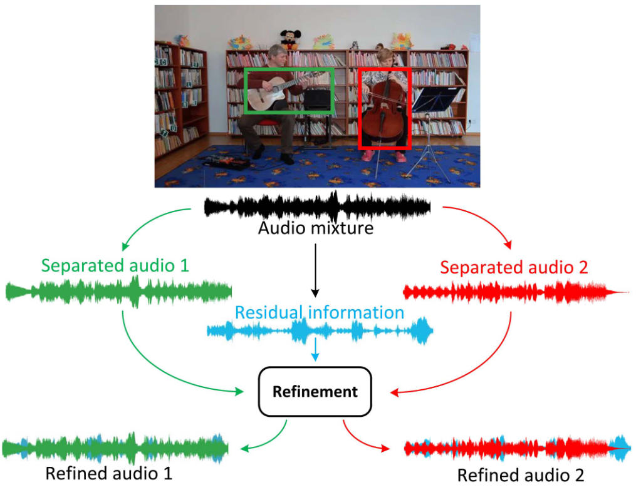
研究背景
我们人类主要依靠视觉和声音信息来理解世界。通过在世界上的自然训练，我们可以获得很大的辨别能力。这使得人类在听到声音时很容易识别声源。对于视频分析和对视频的各种智能理解来说，正确的声音分离以及与视觉信息的适当关联是非常重要的。然而，由于音频混合总是包含重叠，因此清晰的分离仍然是一个具有挑战性的问题。因此，要提高音频混频分离质量，需要解决两大具有挑战性的问题。首先，需要在视觉和音频模态之间建立正确的对齐，然后可以使用视觉信息作为指导来区分音频源。它也属于跨模态特征对齐的一个下游任务。其次，由于混合音源总是交互式的，我们需要区分交互部分，以便明确分离。在本文中，作者提出了一种自监督细粒度循环分离(Fine-grained Cycle-Separation，FCSN)网络用于视觉引导音频源分离。它充分发挥了视音频特征之间的对齐，并进行了自监督精炼分离，提高了混合分离的校正。
[1]
[1]Yanli Ji, Shuo Ma, Xing Xu, Xuelong Li, Heng Tao Shen. Self-Supervised Fine-Grained Cycle-Separation Network (FSCN) for Visual-Audio Separation. In IEEE Transactions on Multimedia, 2023.

Slide 4
02
PART TWO
相关工作

Slide 5
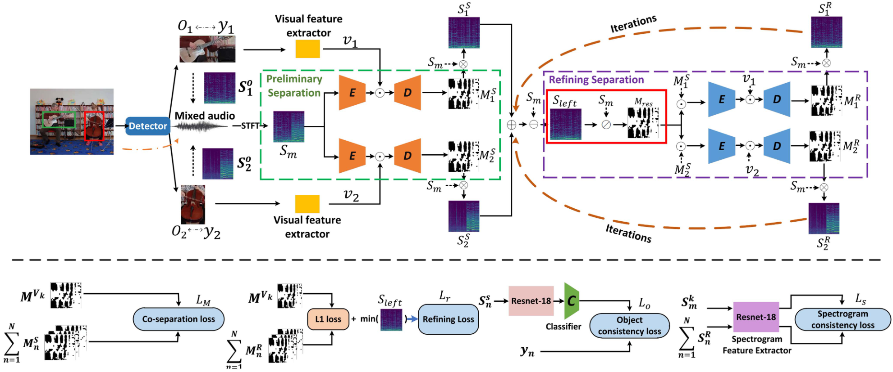
网络框架
[1]
[1]Yanli Ji, Shuo Ma, Xing Xu, Xuelong Li, Heng Tao Shen. Self-Supervised Fine-Grained Cycle-Separation Network (FSCN) for Visual-Audio Separation. In IEEE Transactions on Multimedia, 2023.

Slide 6
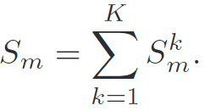
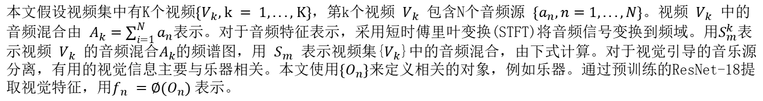
Overview
本文假设视频集中有K个视频$\{V_{k}, k = 1,..., K\}$，第k个视频 $V_{k}$ 包含N个音频源 $\{a_{n},n=1,...,N\}$。视频 $V_{k}$ 中的音频混合由 $A_{k}=\sum_{i=1}^{N}{a_{n}}$表示。对于音频特征表示，采用短时傅里叶变换(STFT)将音频信号变换到频域。用$S_{m}^{k}$表示视频 $V_{k}$ 的音频混合$A_{k}$的频谱图，用 $S_{m}$ 表示视频集{$V_{k}$}中的音频混合，由下式计算。对于视觉引导的音乐源分离，有用的视觉信息主要与乐器相关。本文使用$\{O_{n}\}$来定义相关的对象，例如乐器。通过预训练的ResNet-18提取视觉特征，用$f_{n} =∅(O_{n})$表示。
[1]
[1]Yanli Ji, Shuo Ma, Xing Xu, Xuelong Li, Heng Tao Shen. Self-Supervised Fine-Grained Cycle-Separation Network (FSCN) for Visual-Audio Separation. In IEEE Transactions on Multimedia, 2023.

Slide 7
Vision-Guided Preliminary Separation
初步分离主要遵循[2]中的Co-separation，修改之处是作者进一步提出了一种对象筛选方案，选择与音源紧密对应的对象。它有助于正确匹配视觉-音频表示。
Fine-grained Object Instance Screening:采用Faster R-CNN来检测视频中的相关物体。为了获得可靠的结果，Faster R-CNN检测器在Open Image数据集中由15种乐器类别组成的约30 K图像上进行预训练。即使使用预训练的检测器，不受约束的检测操作也会产生冗余的检测对象实例，例如，与声源无关的对象和错误检测到的背景。它很容易导致视觉对象和音频源之间的错误对应。为了避免错误对应，作者设计了一个筛选操作，用于细粒度选择正确对象，其中只选择与音乐源紧密相关的对象进行以下对齐。提到演奏乐器，人们自然会联想到演奏者的手。因此，作者定位手并估计手的方向，以过滤错误的物体并正确定位仪器。对于手部定位，采用了在Oxford hand数据集中预训练的light hand检测器。在获得检测到的手和方向后，进行对象筛选以正确确定乐器。
[1]Yanli Ji, Shuo Ma, Xing Xu, Xuelong Li, Heng Tao Shen. Self-Supervised Fine-Grained Cycle-Separation Network (FSCN) for Visual-Audio Separation. In IEEE Transactions on Multimedia, 2023.
[2]Gao, Ruohan, and Kristen Grauman. Co-Separating Sounds of Visual Objects. in IEEE/CVF International Conference on Computer Vision (ICCV), 2019.

Slide 8
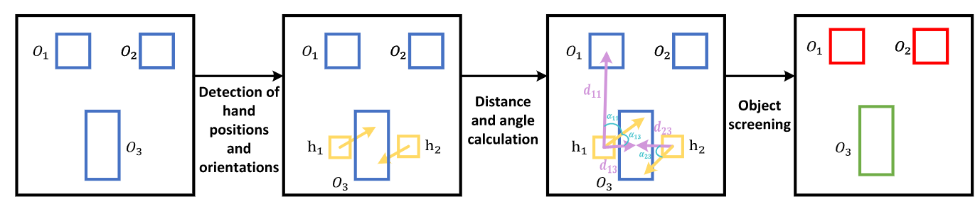
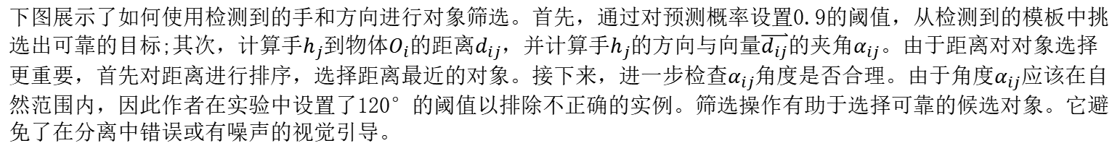
Vision-Guided Preliminary Separation
下图展示了如何使用检测到的手和方向进行对象筛选。首先，通过对预测概率设置0.9的阈值，从检测到的模板中挑选出可靠的目标;其次，计算手$h_{j}$到物体$O_{i}$的距离$d_{ij}$，并计算手$h_{j}$的方向与向量$\overset{⃑}{d_{ij}}$的夹角$α_{ij}$。由于距离对对象选择更重要，首先对距离进行排序，选择距离最近的对象。接下来，进一步检查$α_{ij}$角度是否合理。由于角度$α_{ij}$应该在自然范围内，因此作者在实验中设置了120$°$的阈值以排除不正确的实例。筛选操作有助于选择可靠的候选对象。它避免了在分离中错误或有噪声的视觉引导。
[1]
[1]Yanli Ji, Shuo Ma, Xing Xu, Xuelong Li, Heng Tao Shen. Self-Supervised Fine-Grained Cycle-Separation Network (FSCN) for Visual-Audio Separation. In IEEE Transactions on Multimedia, 2023.

Slide 9
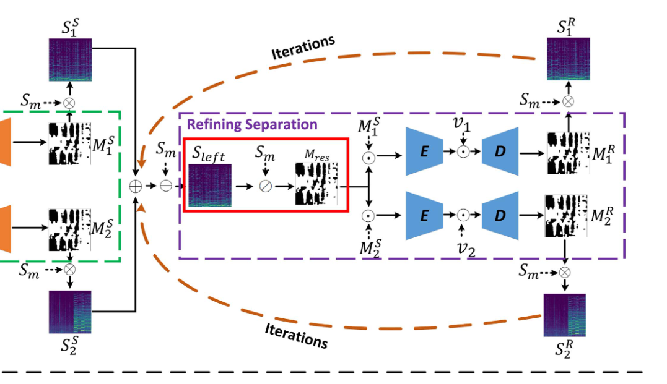
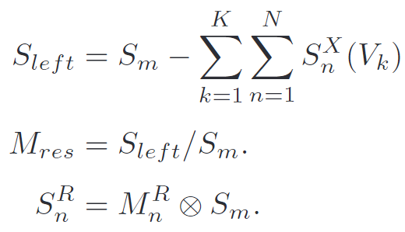
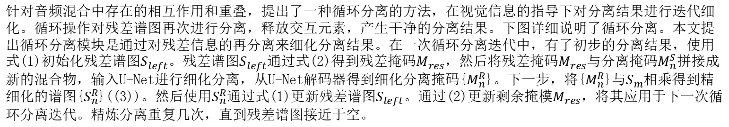
Fine-Grained Cycle Separation
针对音频混合中存在的相互作用和重叠，提出了一种循环分离的方法，在视觉信息的指导下对分离结果进行迭代细化。循环操作对残差谱图再次进行分离，释放交互元素，产生干净的分离结果。下图详细说明了循环分离。本文提出循环分离模块是通过对残差信息的再分离来细化分离结果。在一次循环分离迭代中，有了初步的分离结果，使用式(1)初始化残差谱图$S_{left}$。残差谱图$S_{left}$通过式(2)得到残差掩码$M_{res}$，然后将残差掩码$M_{res}$与分离掩码$M_{n}^{S}$拼接成新的混合物，输入U-Net进行细化分离，从U-Net解码器得到细化分离掩码{$M_{n}^{R}$}。下一步，将{$M_{n}^{R}$}与$S_{m}$相乘得到精细化的谱图{$S_{n}^{R}$}((3))。然后使用$S_{n}^{R}$通过式(1)更新残差谱图$S_{left}$。通过(2)更新剩余掩模$M_{res}$，将其应用于下一次循环分离迭代。精炼分离重复几次，直到残差谱图接近于空。
（1）
（2）
（3）
[1]
[1]Yanli Ji, Shuo Ma, Xing Xu, Xuelong Li, Heng Tao Shen. Self-Supervised Fine-Grained Cycle-Separation Network (FSCN) for Visual-Audio Separation. In IEEE Transactions on Multimedia, 2023.

Slide 10
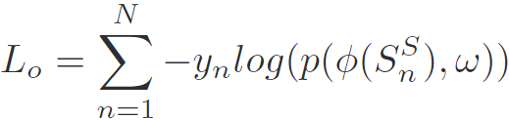
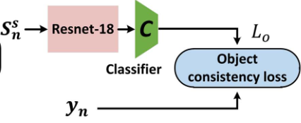
Loss Function
Object Consistency Loss:视觉引导分离主要依赖于视觉和听觉信息的正确对应。因此，为了保持两种模态的语义一致性，作者设计了 $L_{O}$，将分离的音乐谱图分类到相应的语义类别。损失定义在下式中。
因为检测器不是在评估的数据集中训练的，被分配到被检测乐器区域的对象标签可能与它们的正确类别不匹配，因此本文将这些标签定义为伪标签(Pseudo-labels)，表示为$\{y_{n},n=1,...,N\}$。这些伪标签用作网络训练的语义标签。对于音频表示，采用ResNet-18提取频谱图特征，$∅(S_{n}^{S})$，并使用它们来训练语义分类器$p(∙,ω)$。示意图如下。
[1]
[1]Yanli Ji, Shuo Ma, Xing Xu, Xuelong Li, Heng Tao Shen. Self-Supervised Fine-Grained Cycle-Separation Network (FSCN) for Visual-Audio Separation. In IEEE Transactions on Multimedia, 2023.

Slide 11
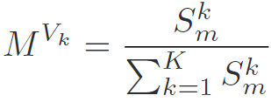
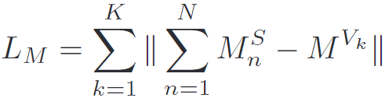
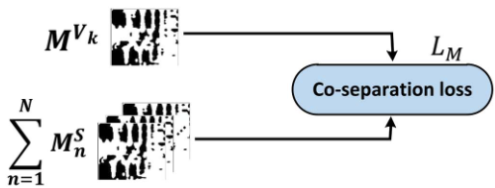
Loss Function
Co-Separation Loss:作者根据[2]设置了共分离损失$L_{M}$，以保证分离前后音频信息的完整性。由于掩码直接决定分离性能，所以采用比例掩码来表示音频信息。如果能保证掩模的完整性，那也可以保证整个分离过程中音频信息的完整性。共分离损失$L_{M}$定义于下式，它进一步保持了分离过程中比例掩模的一致性。
[1]
[1]
[1]
[1]Yanli Ji, Shuo Ma, Xing Xu, Xuelong Li, Heng Tao Shen. Self-Supervised Fine-Grained Cycle-Separation Network (FSCN) for Visual-Audio Separation. In IEEE Transactions on Multimedia, 2023.
[2]Gao, Ruohan, and Kristen Grauman. Co-Separating Sounds of Visual Objects. in IEEE/CVF International Conference on Computer Vision (ICCV), 2019.

Slide 12
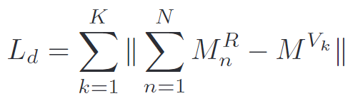
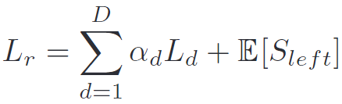
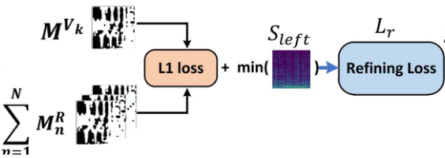
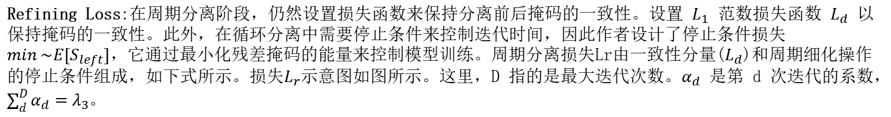
Loss Function
Refining Loss:在周期分离阶段，仍然设置损失函数来保持分离前后掩码的一致性。设置 $L_{1}$ 范数损失函数 $L_{d}$ 以保持掩码的一致性。此外，在循环分离中需要停止条件来控制迭代时间，因此作者设计了停止条件损失 $min \sim E[S_{left}]$，它通过最小化残差掩码的能量来控制模型训练。周期分离损失Lr由一致性分量($L_{d}$)和周期细化操作的停止条件组成，如下式所示。损失$L_{r}$示意图如图所示。这里，D 指的是最大迭代次数。$α_{d}$ 是第 d 次迭代的系数，$\sum_{d}^{D}{α_{d}=λ_{3}}$。
[1]
[1]
[1]
[1]Yanli Ji, Shuo Ma, Xing Xu, Xuelong Li, Heng Tao Shen. Self-Supervised Fine-Grained Cycle-Separation Network (FSCN) for Visual-Audio Separation. In IEEE Transactions on Multimedia, 2023.

Slide 13
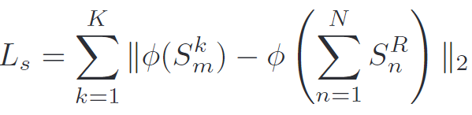
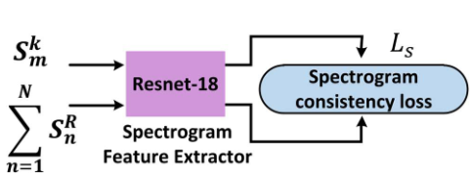
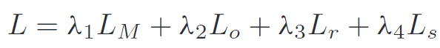
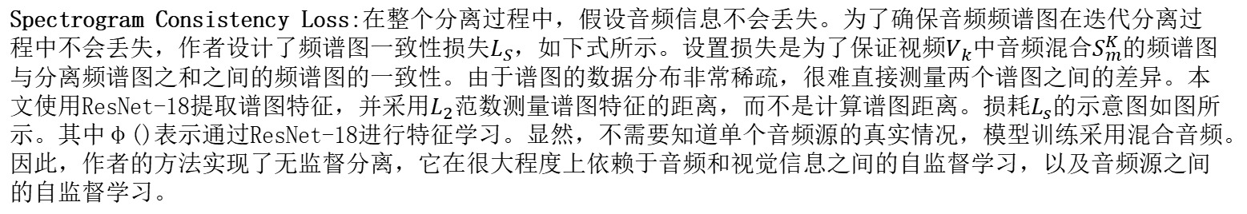
Loss Function
Spectrogram Consistency Loss:在整个分离过程中，假设音频信息不会丢失。为了确保音频频谱图在迭代分离过程中不会丢失，作者设计了频谱图一致性损失$L_{S}$，如下式所示。设置损失是为了保证视频$V_{k}$中音频混合$S_{m}^{K}$的频谱图与分离频谱图之和之间的频谱图的一致性。由于谱图的数据分布非常稀疏，很难直接测量两个谱图之间的差异。本文使用ResNet-18提取谱图特征，并采用$L_{2}$范数测量谱图特征的距离，而不是计算谱图距离。损耗$L_{s}$的示意图如图所示。其中φ()表示通过ResNet-18进行特征学习。显然，不需要知道单个音频源的真实情况，模型训练采用混合音频。因此，作者的方法实现了无监督分离，它在很大程度上依赖于音频和视觉信息之间的自监督学习，以及音频源之间的自监督学习。
[1]
[1]
综上所述，在下式中定义了整个损失函数L，这有助于对所提出的FCSN网络进行端到端的训练。
[1]Yanli Ji, Shuo Ma, Xing Xu, Xuelong Li, Heng Tao Shen. Self-Supervised Fine-Grained Cycle-Separation Network (FSCN) for Visual-Audio Separation. In IEEE Transactions on Multimedia, 2023.

Slide 14
实验设置
&
结果分析
03
PART THREE

Slide 15
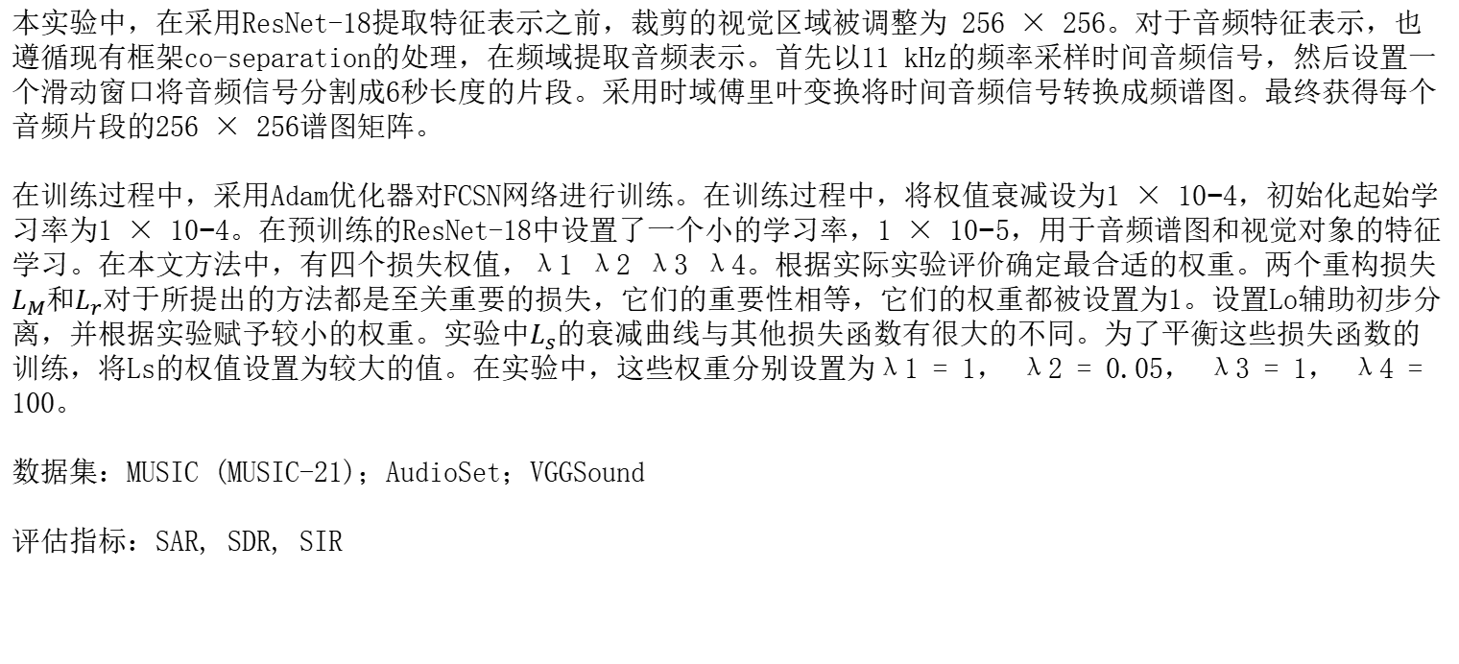
实验设置
本实验中，在采用ResNet-18提取特征表示之前，裁剪的视觉区域被调整为 256 × 256。对于音频特征表示，也遵循现有框架co-separation的处理，在频域提取音频表示。首先以11 kHz的频率采样时间音频信号，然后设置一个滑动窗口将音频信号分割成6秒长度的片段。采用时域傅里叶变换将时间音频信号转换成频谱图。最终获得每个音频片段的256 × 256谱图矩阵。
在训练过程中，采用Adam优化器对FCSN网络进行训练。在训练过程中，将权值衰减设为1 × 10−4，初始化起始学习率为1 × 10−4。在预训练的ResNet-18中设置了一个小的学习率，1 × 10−5，用于音频谱图和视觉对象的特征学习。在本文方法中，有四个损失权值，λ1 λ2 λ3 λ4。根据实际实验评价确定最合适的权重。两个重构损失$L_{M}$和$L_{r}$对于所提出的方法都是至关重要的损失，它们的重要性相等，它们的权重都被设置为1。设置Lo辅助初步分离，并根据实验赋予较小的权重。实验中$L_{s}$的衰减曲线与其他损失函数有很大的不同。为了平衡这些损失函数的训练，将Ls的权值设置为较大的值。在实验中，这些权重分别设置为λ1 = 1， λ2 = 0.05， λ3 = 1， λ4 = 100。
数据集：MUSIC (MUSIC-21)；AudioSet；VGGSound
评估指标：SAR, SDR, SIR
[1]Yanli Ji, Shuo Ma, Xing Xu, Xuelong Li, Heng Tao Shen. Self-Supervised Fine-Grained Cycle-Separation Network (FSCN) for Visual-Audio Separation. In IEEE Transactions on Multimedia, 2023.

Slide 16
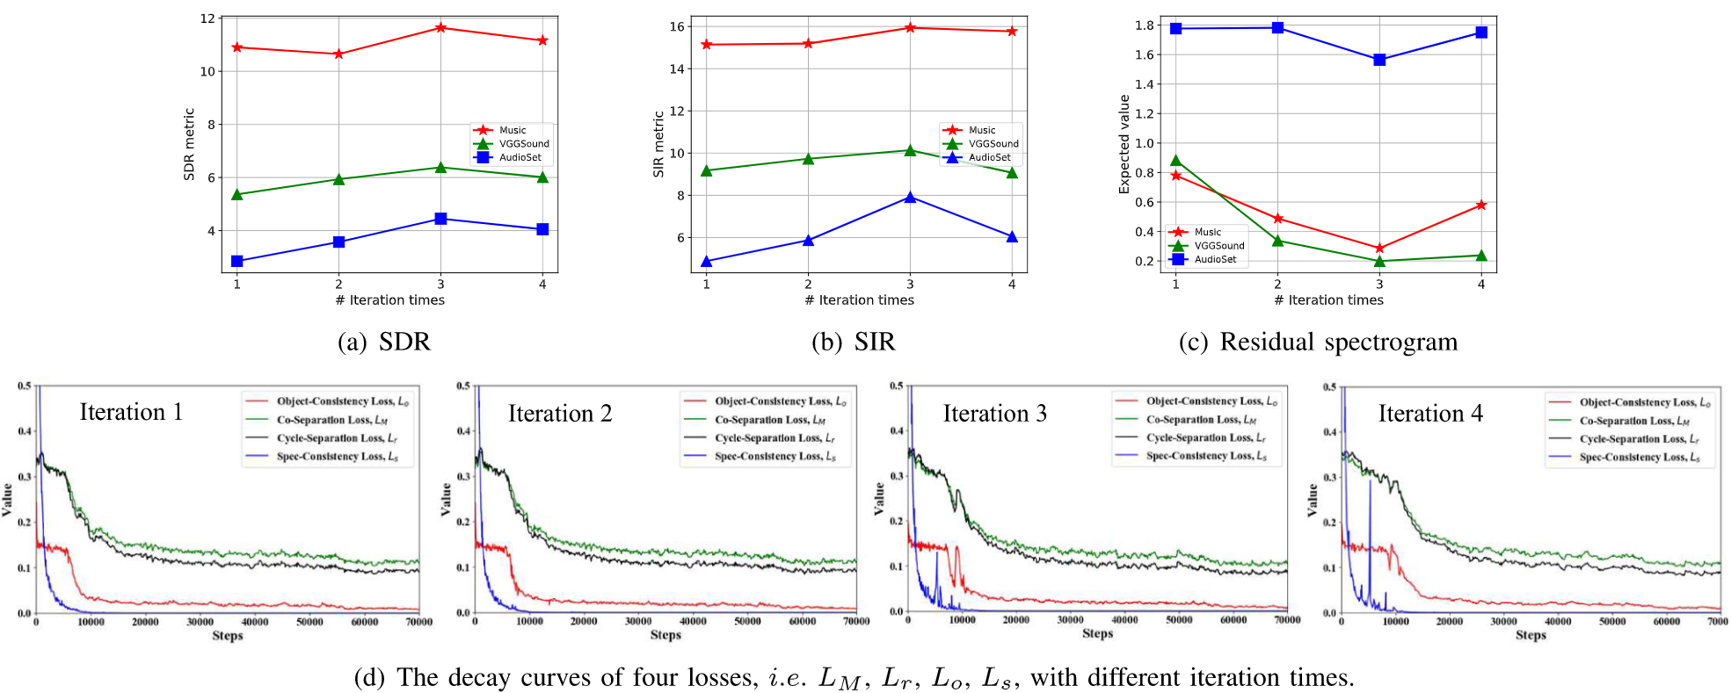
结果分析与对比
[1]
[1]Yanli Ji, Shuo Ma, Xing Xu, Xuelong Li, Heng Tao Shen. Self-Supervised Fine-Grained Cycle-Separation Network (FSCN) for Visual-Audio Separation. In IEEE Transactions on Multimedia, 2023.

Slide 17
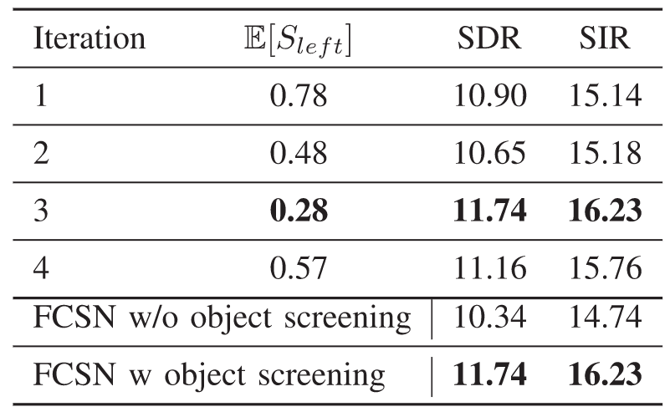
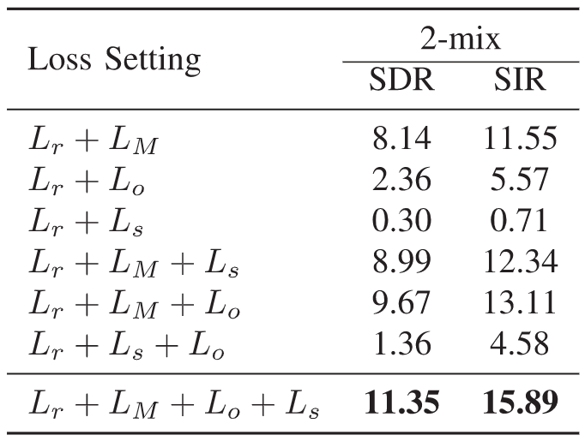
结果分析与对比
[1]
[1]
[1]Yanli Ji, Shuo Ma, Xing Xu, Xuelong Li, Heng Tao Shen. Self-Supervised Fine-Grained Cycle-Separation Network (FSCN) for Visual-Audio Separation. In IEEE Transactions on Multimedia, 2023.

Slide 18
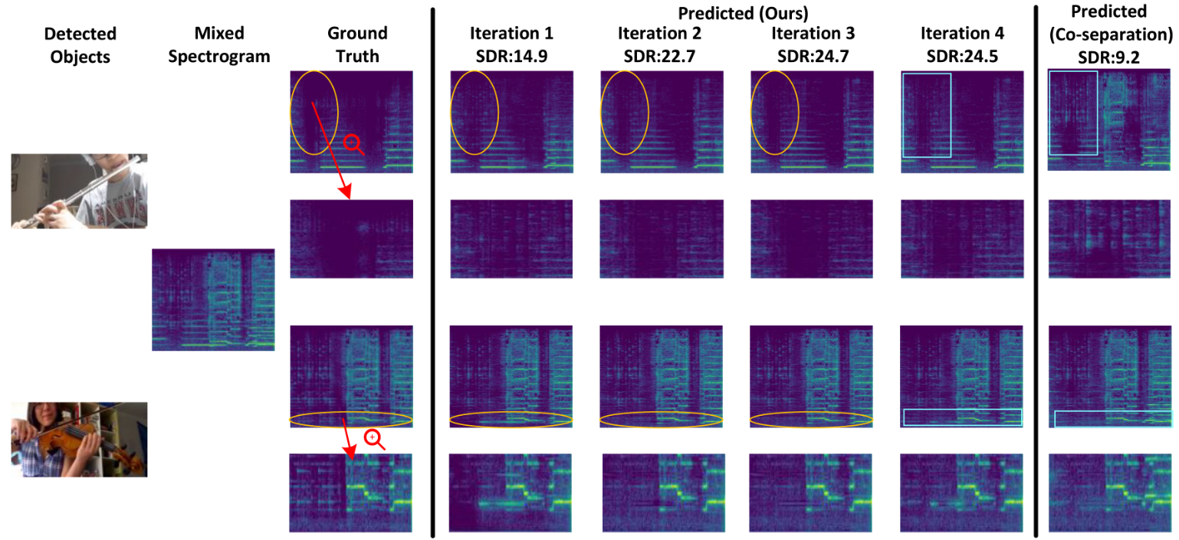
结果分析与对比
[1]
[1]Yanli Ji, Shuo Ma, Xing Xu, Xuelong Li, Heng Tao Shen. Self-Supervised Fine-Grained Cycle-Separation Network (FSCN) for Visual-Audio Separation. In IEEE Transactions on Multimedia, 2023.

Slide 19
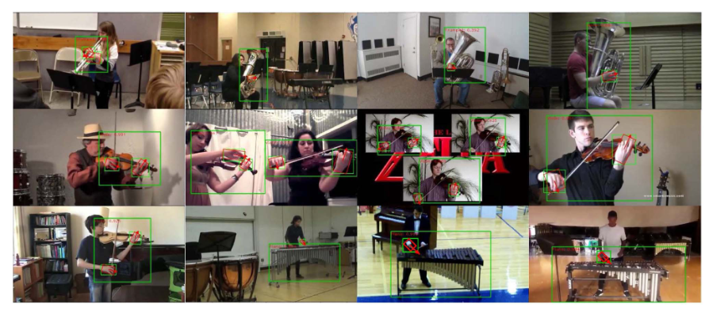
结果分析与对比
[1]
[1]Yanli Ji, Shuo Ma, Xing Xu, Xuelong Li, Heng Tao Shen. Self-Supervised Fine-Grained Cycle-Separation Network (FSCN) for Visual-Audio Separation. In IEEE Transactions on Multimedia, 2023.

Slide 20
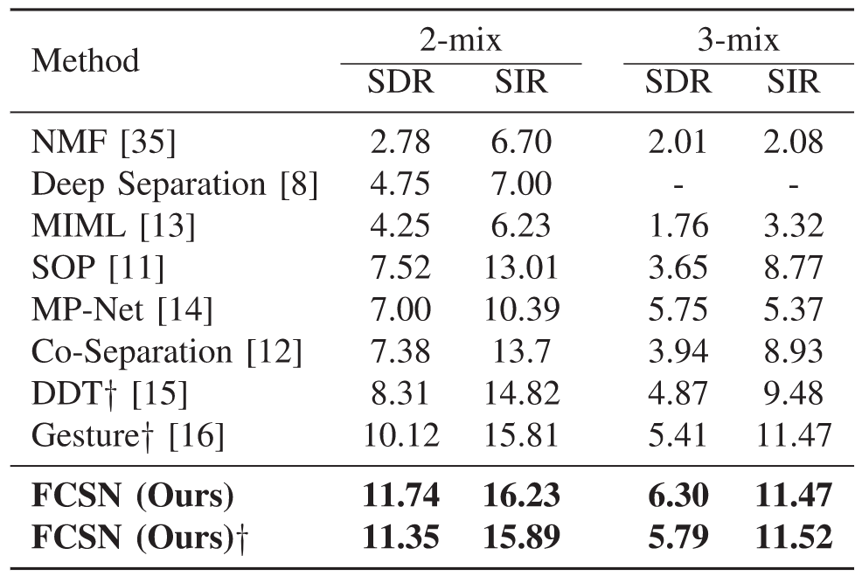
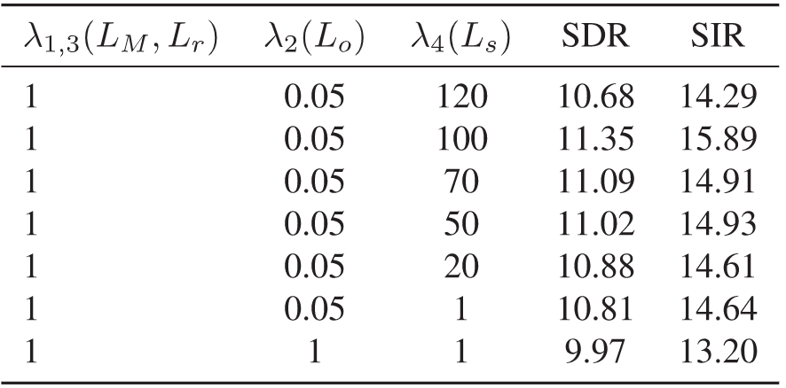
结果分析与对比
[1]
[1]
[1]Yanli Ji, Shuo Ma, Xing Xu, Xuelong Li, Heng Tao Shen. Self-Supervised Fine-Grained Cycle-Separation Network (FSCN) for Visual-Audio Separation. In IEEE Transactions on Multimedia, 2023.

Slide 21
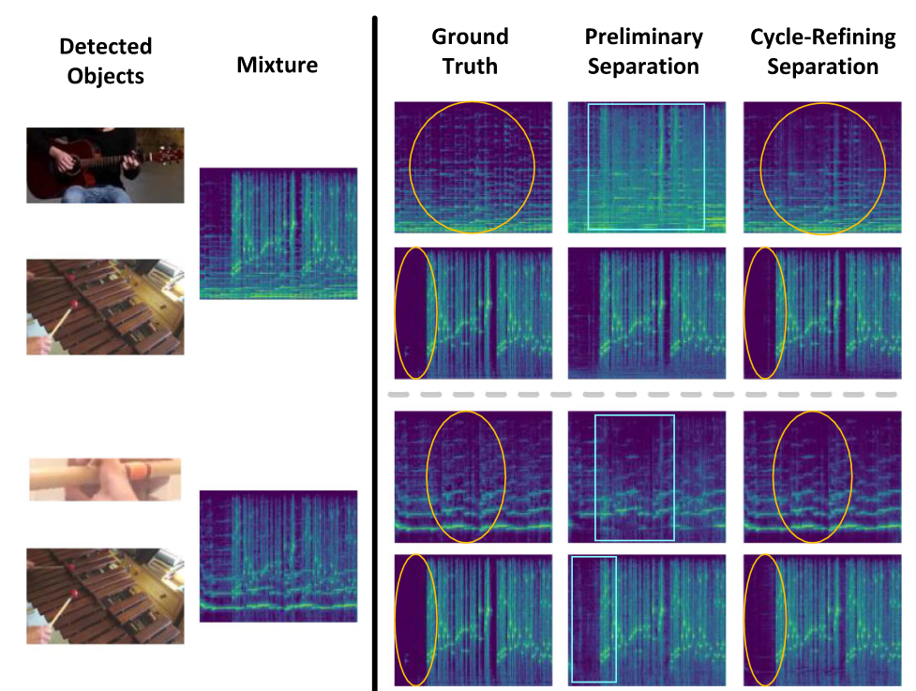
结果分析与对比
[1]
[1]Yanli Ji, Shuo Ma, Xing Xu, Xuelong Li, Heng Tao Shen. Self-Supervised Fine-Grained Cycle-Separation Network (FSCN) for Visual-Audio Separation. In IEEE Transactions on Multimedia, 2023.

Slide 22
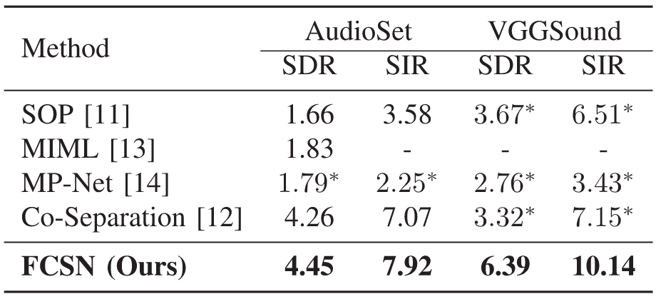
结果分析与对比
[1]
[1]Yanli Ji, Shuo Ma, Xing Xu, Xuelong Li, Heng Tao Shen. Self-Supervised Fine-Grained Cycle-Separation Network (FSCN) for Visual-Audio Separation. In IEEE Transactions on Multimedia, 2023.

Slide 23
04
PART FOUR
总结

Slide 24
总结
本文提出了一种基于FCSN网络的视觉引导音频源分离方法。在该方法中，提出了一个循环分离模块，通过挖掘视觉信息引导的全部潜力，对初步分离的结果进行细化。通过一系列的实验，证明FCSN网络中的循环分离对音乐混合分离有显著的贡献。在三个大规模数据集上对所提出的FCSN网络进行了评估。大量的实验证明了我们提出的方法的有效性，并且证明了它在解决音乐混合分离中的交互和重叠问题方面具有潜在的优势。通过对分离结果的分析，发现混合分离高度依赖于视觉信息。在未来的研究中，需要学习更可靠的视觉信息，建立正确的视听信息对应关系。

Slide 25
汇报完毕，感谢聆听
汇报人：孙世宇
汇报时间：2024-05-13

